Slide 3
アーキテクチャとは
全体的な構造やシステムを支える構成要素を体系的に配置することを指し、機能、性能、実現可能性、コスト、美しさを最適化することを意図している

Slide 4
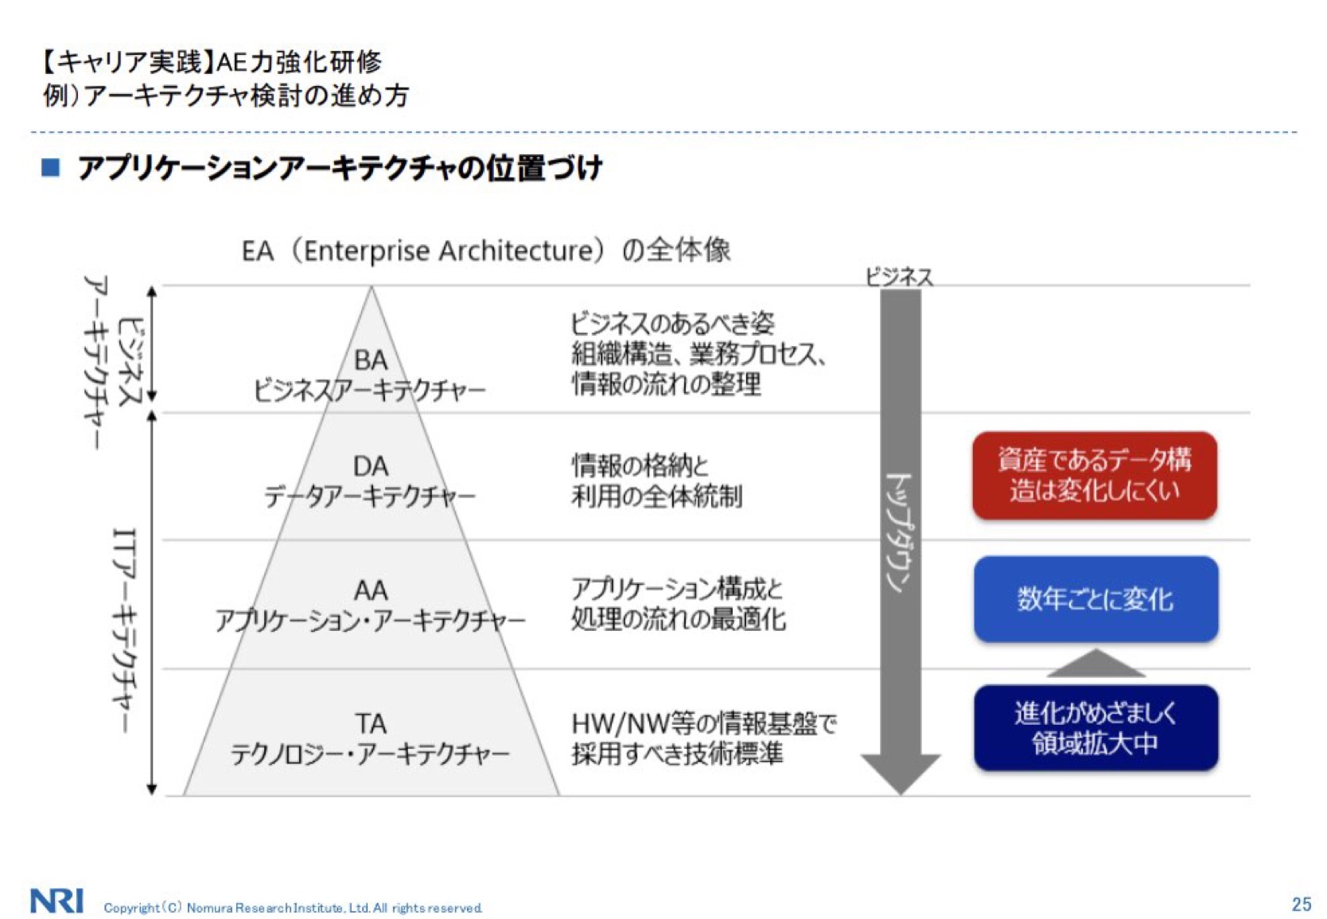
アプリケーションアーキテクチャの位置づけ
AAはEA（Enterprise Architecture)の構成要素の一つ

Slide 5
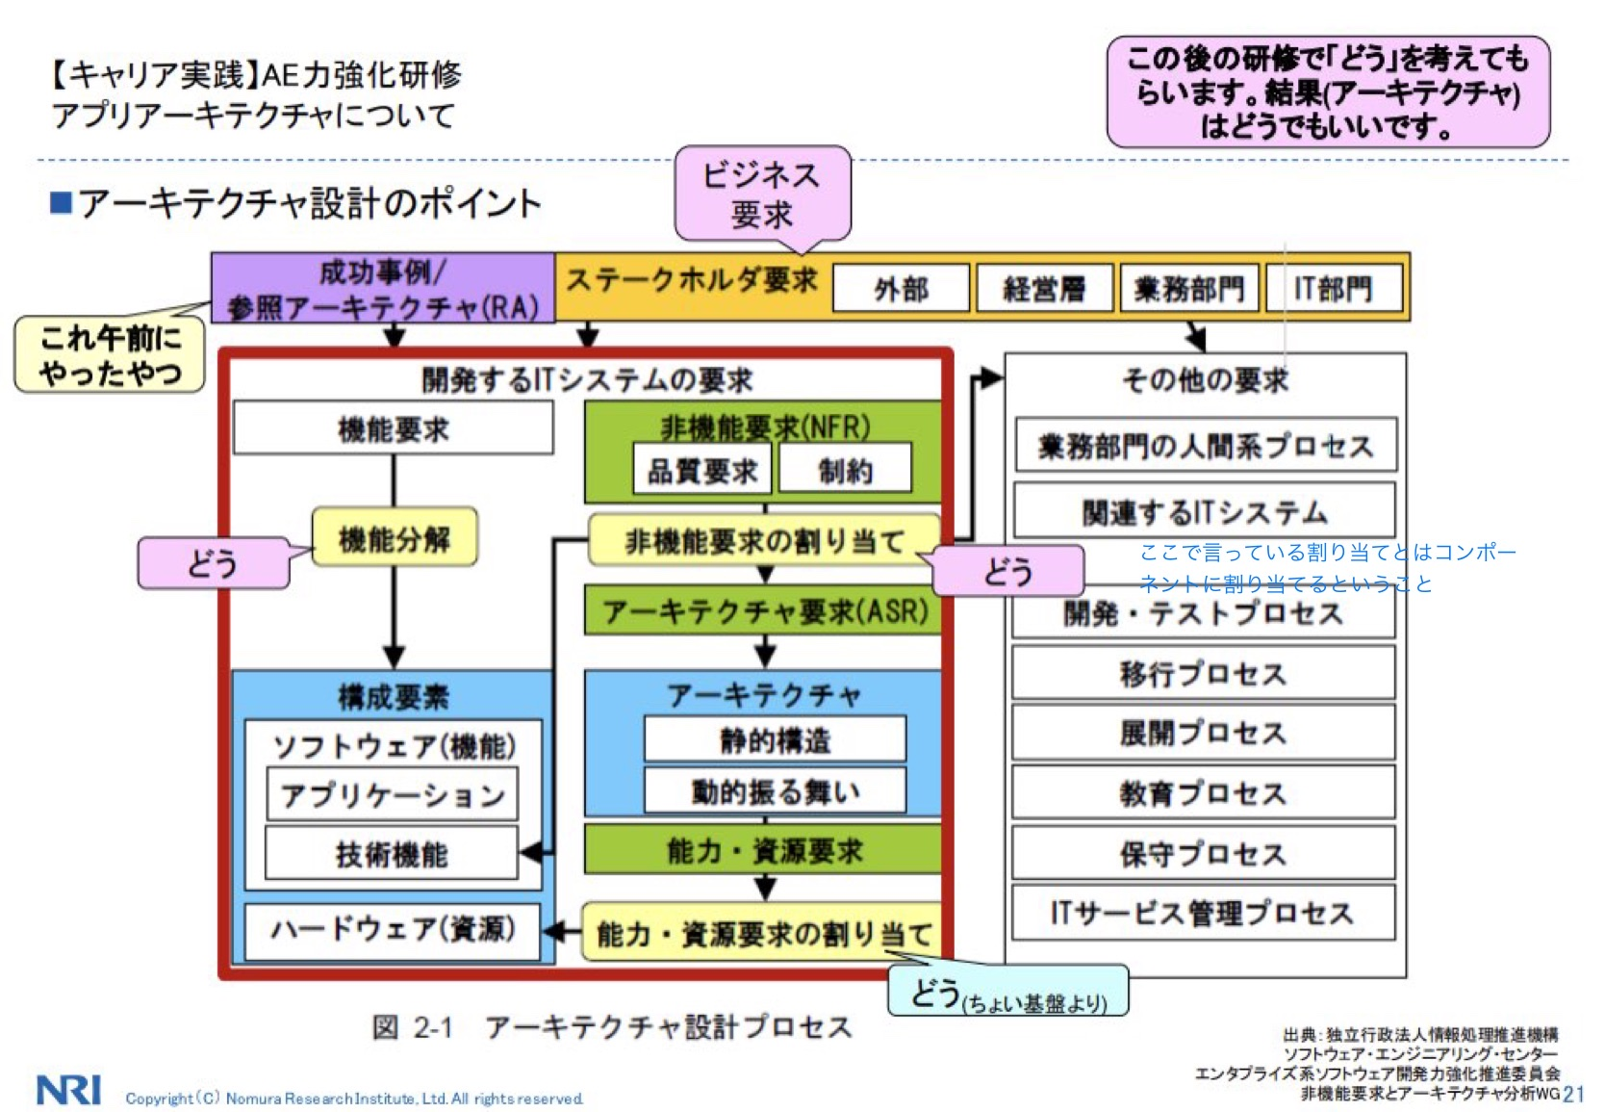

Slide 6
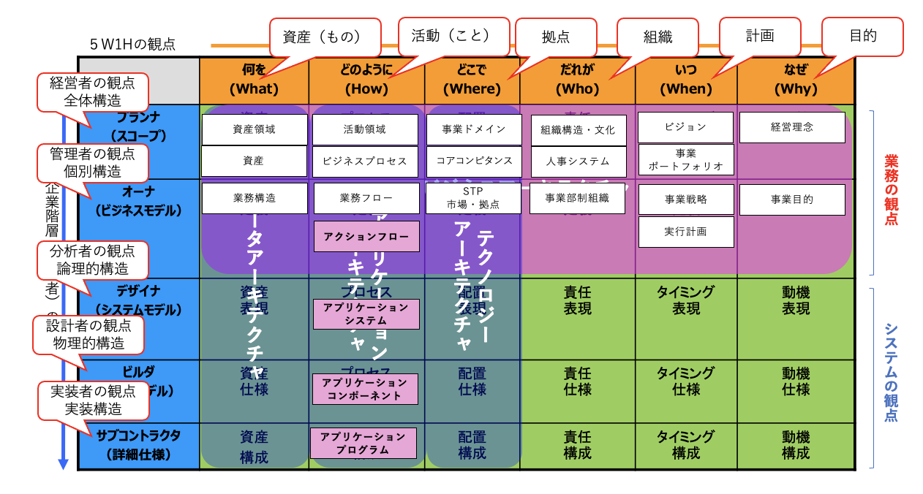
アプリケーションアーキテクチャの位置づけ
ザックマンフレームワーク

Slide 7
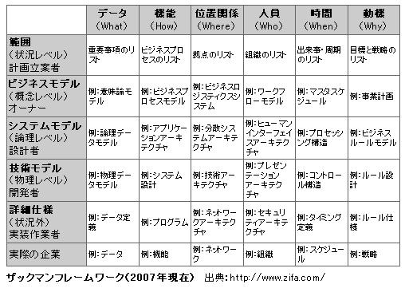

Slide 8
【キャリア実践】AE力強化研修
例）アーキテクチャ検討の進め方
ATAMプロセス（検討の流れ）
ビジネス要求
(Business Drivers)
品質特性
(Quality Atributes)
業務シナリオ
(Scenarios)
分析
(Analysis)
アーキテクチャ
方針
(Architectural Plan)
アーキテクチャ
検討
(Architectural Approaches)
アーキテクチャ
決定
(Architectural Decisions)
トレードオフ(Tradeoffs)
IPA定義の分析手段
影響
(Impacts)
トレードオフ分析
影響の大きいところ(Sensitivity Points)
コンフリクト分析
センシティビティ分析
許容範囲
(Non-Risks)
課題抽出
(Distilled info)
リスク分析
解決すべき
課題
(Risk Themes)
リスク
(Risks)
Notes:
クライブハンビィ イギリスの数学者でデータサイエンスの分野の先駆者

Slide 9
【キャリア実践】AE力強化研修
・大量の注文を効率的にモニタリングでき、瞬時に発注を行うことができる
・大量注文を発注することによって、システム全体が遅くならない
・引け（取引所の終了時間帯）になっても画面が重くならない
時間効率性：スループット2000件/秒、
レイテンシ3msec以下
可用性：海外からの注文受注のため、24時間稼働
保守性：
信頼性：
例）アーキテクチャ検討の進め方
ATAMプロセス（検討の流れ）
・寄り、場中、引けの各時間帯の業務
・セールストレーダ、執行トレーダ、管理者
・センター、DB、APサーバー障害
・新商品追加、取引所追加、新顧客追加
ビジネス要求
(Business Drivers)
品質特性
(Quality Attributes)
業務シナリオ
(Scenarios)
分析
(Analysis)
アーキテクチャ
方針
(Architectural Plan)
アーキテクチャ
検討
(Architectural Approaches)
アーキテクチャ
決定
(Architectural Decisions)
・トレーダごとに専用のサービス（プロセス）を起動
・クライアントはそのプロセスと接続し、RPCで受注、発注リクエストを送信
・注文の更新情報はPub-sub方式で非同期で受信
トレードオフ(Tradeoffs)
IPA定義の分析手段
影響
(Impacts)
トレードオフ分析
影響の大きいところ(Sensitivity Points)
コンフリクト分析
・大量発注した際の影響がそのトレーダに限定され、システム全体に影響を及ぼさない
・管理者は複数のプロセスと接続する必要があり、画面が重くなる
・プロセス数が多くなり、全体として多くのメモリを必要とし、多くのマシンを用意する必要がある
センシティビティ分析
許容範囲
(Non-Risks)
リスク分析
解決すべき
課題
(Risk Themes)
リスク
(Risks)
課題抽出
(Distilled info)
Notes:
クライブハンビィ イギリスの数学者でデータサイエンスの分野の先駆者

Slide 10
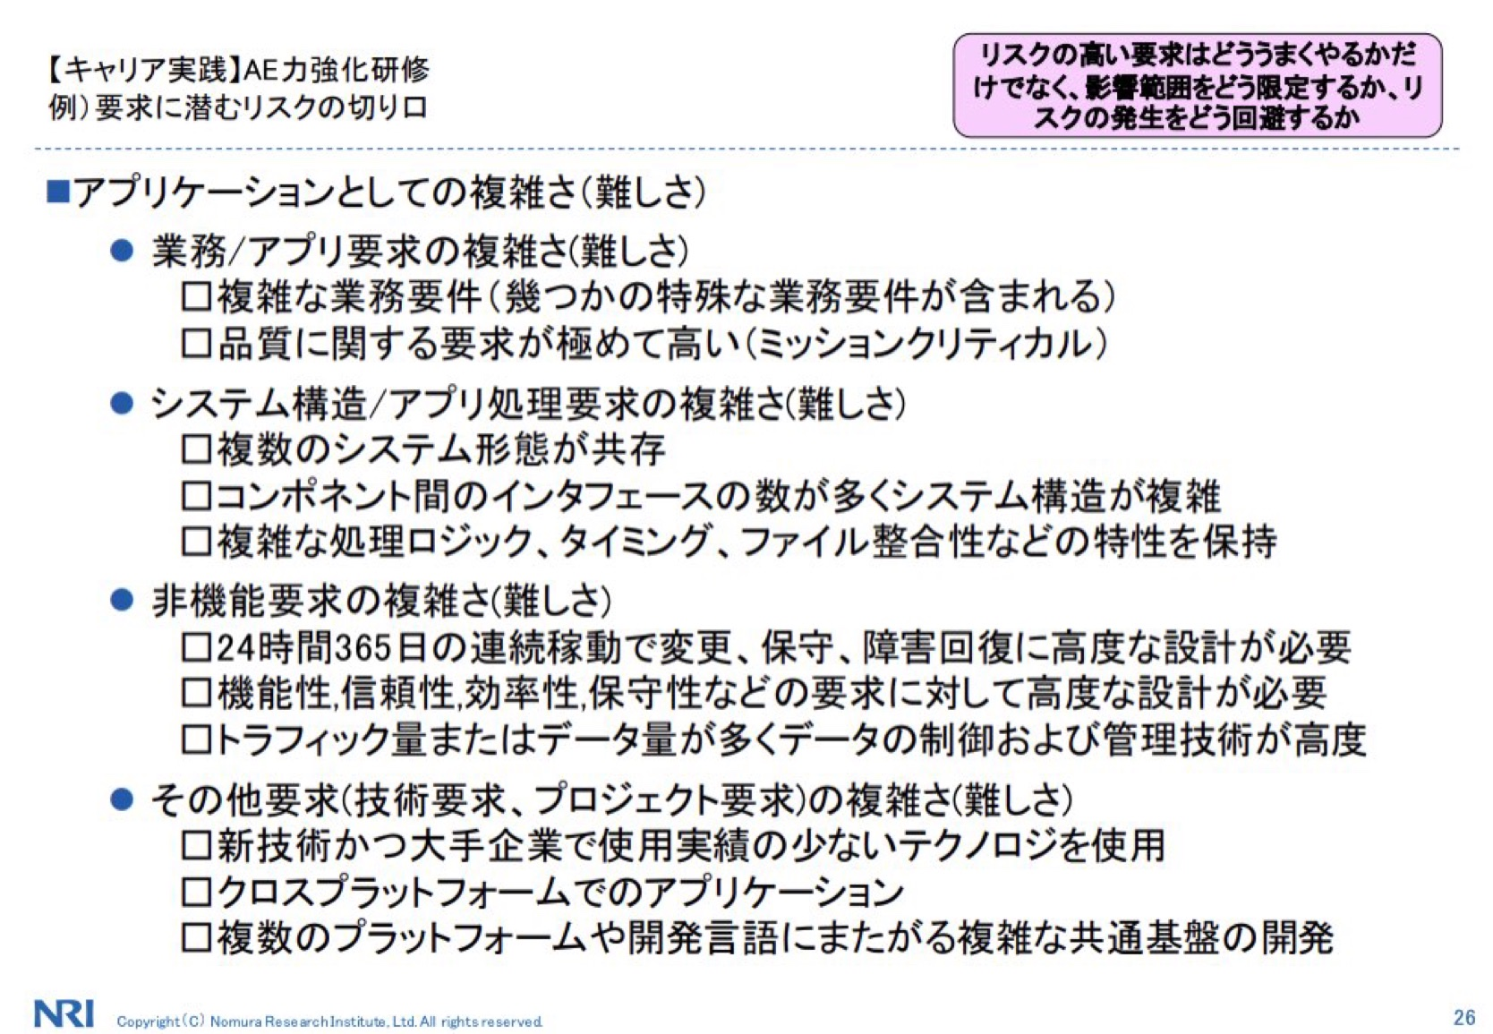

Slide 11
【キャリア実践】AE力強化研修
例)要求に潜むリスクの切り口
アプリケーションとしての複雑さ(難しさ)
業務/アプリ要求の複雑さ(難しさ)
複雑な業務要件(幾つかの特殊な業務要件が含まれる)
品質に関する要求が極めて高い(ミッションクリティカル)
システム構造/アプリ処理要求の複雑さ(難しさ)
複数のシステム形態が共存
コンポネント間のインタフェースの数が多くシステム構造が複雑
複雑な処理ロジック、タイミング、ファイル整合性などの特性を保持
非機能要求の複雑さ(難しさ)
24時間365日の連続稼動で変更、保守、障害回復に高度な設計が必要
機能性,信頼性,効率性,保守性などの要求に対して高度な設計が必要
トラフィック量またはデータ量が多くデータの制御および管理技術が高度
その他要求(技術要求、プロジェクト要求)の複雑さ(難しさ)
新技術かつ大手企業で使用実績の少ないテクノロジを使用
クロスプラットフォームでのアプリケーション
複数のプラットフォームや開発言語にまたがる複雑な共通基盤の開発

Slide 12
【キャリア実践】AE力強化研修
リスク回避のためにできること
事前準備
プロジェクトが開始されてから検討を開始するのでは遅い
プロジェクト失敗の大きな要因の一つは時間が足りないことからくる設計の甘さ
たいていのシステムは既存システム＋α
現行アーキテクチャの理解
現行システムのアーキテクチャを語れるようになること
どういう技術を使っているのか、なぜその技術である必要があるのか
性能面のボトルネックは何か
コンポーネントの配置は最適になっているか
将来的な拡張性はあるか
新技術の検証
自ら手を動かして検証（パートナーに依頼する場合でも、自分の頭で理解）
その技術の正しい使い方を理解（とりあえず動いただけで満足しないように）

Slide 13
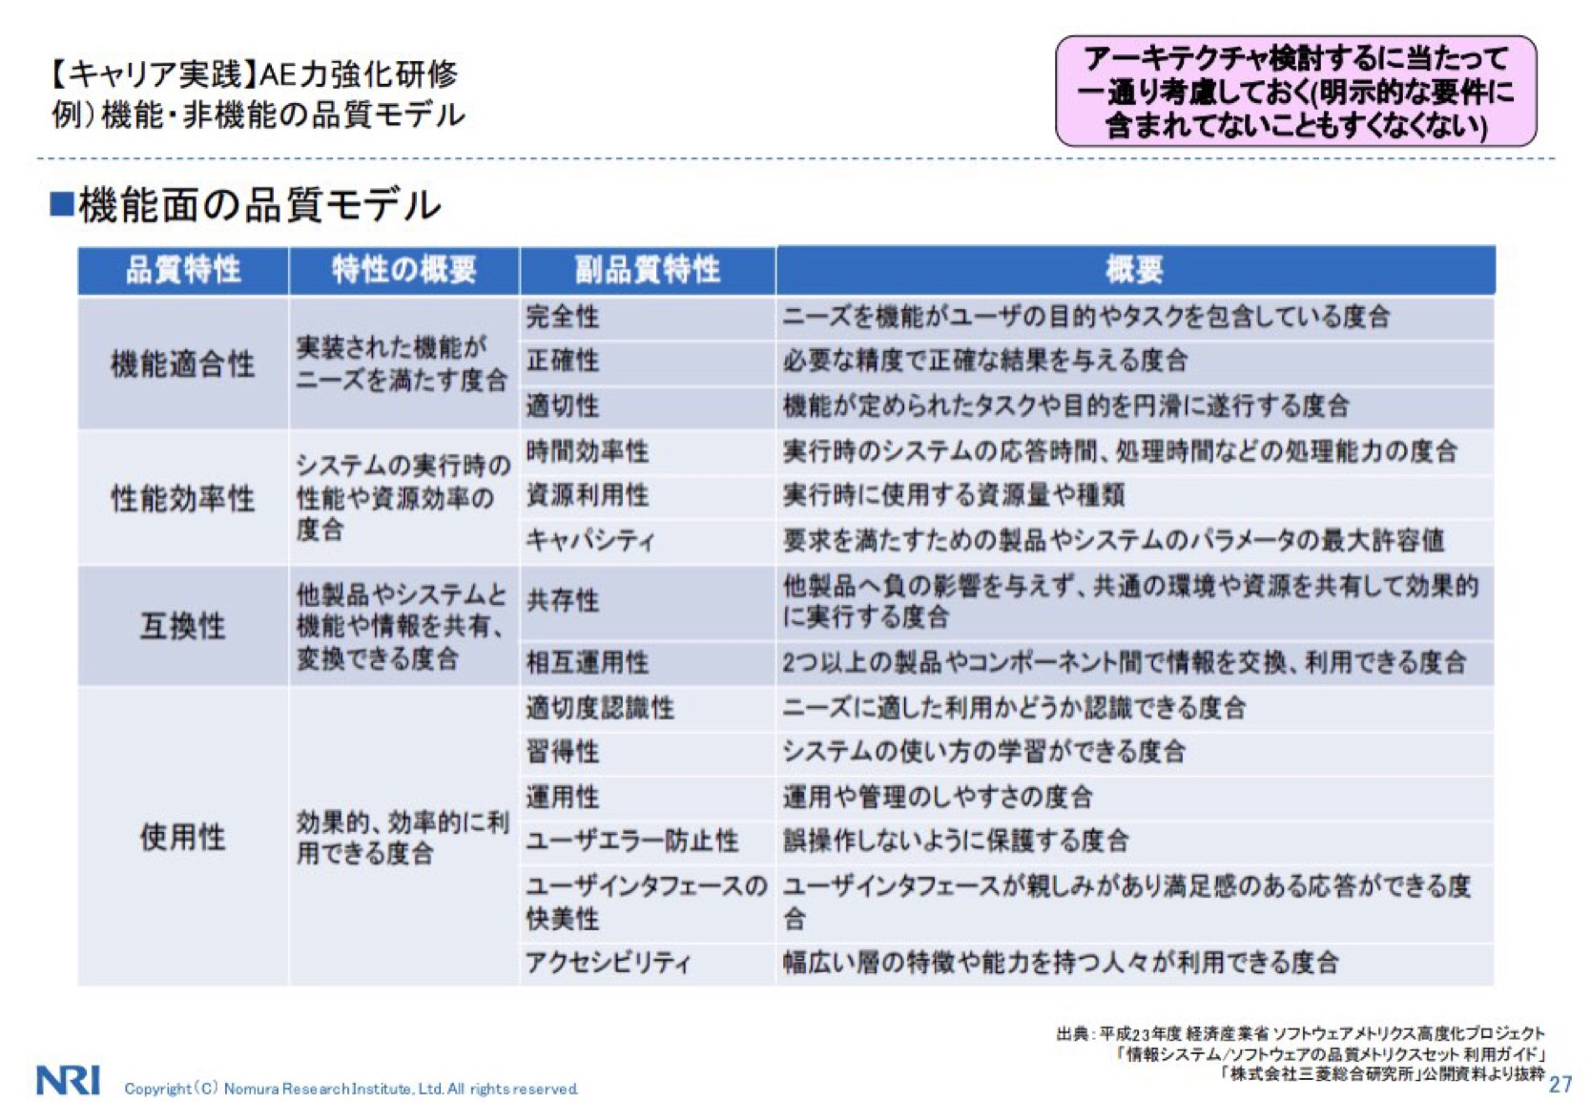

Slide 14
【キャリア実践】AE力強化研修
機能面の品質モデル
品質特性 | 特性の概要 | 副品質特性 | 概要
機能適合性 | 実装された機能がニーズを満たす度合 | 完全性 | ニーズを機能がユーザの目的やタスクを包含している度合
 |  | 正確性 | 必要な精度で正確な結果を与える度合
 |  | 適切性 | 機能が定められたタスクや目的を円滑に遂行する度合
性能効率性 | システムの実行時の性能や資源効率の度合 | 時間率性 | 実行時のシステムの応答時間、処理時間などの処理能力の度合
 |  | 資源利用性 | 実行時に使用する資源量や種類
 |  | キャパシティ | 要求を満たすための製品やシステムのパラメータの最大許容値
互換性 | 他製品やシステムと機能や情報を共有、変換できる度合 | 共存性 | 他製品へ負の影響を与えず、共通の環境や資源を共有して効果的に実行する度合
 |  | 相互運用性 | 2つ以上の製品やコンポーネント間で情報を交換、利用できる度合
使用性 | 効果的、効率的に利用できる度合 | 適切度認識性 | ニーズに適した利用かどうか認識できる度合
 |  | 習得性 | システムの使い方の学習ができる度合
 |  | 運用性 | 運用や管理のしやすさの度合
 |  | ユーザエラー防止性 | 誤操作しないように保護する度合
 |  | ユーザインタフェースの快美性 | ユーザインタフェースが親しみがあり満足感のある応答ができる
 |  | アクセシビリティ | 度合 幅広い層の特徴や能力を持つ人々が利用できる度合

Slide 15
信賴性 | 必要時に実行することができる度合 | 成熟性 | 通常時に信頼性のニーズを満たす度合
 |  | 可用性 | 必要時に運用、接続できる度合
 |  | 障害許容性 | 障害時に運用できる度合
 |  | 回復性 | 障害時にデータやシステムが回復したり再構築できる度合
セキュリティ | 不正にアクセスがされることなく、情報やデータが保護される度合 | 機密保持性 | 許可された者のみがアクセスできるようデータを保証する度合
 |  | インテグリティ | プログラムやデータへの変更において未許可なアクセスを防止する度合
 |  | 否認防止性 | イベントやアクションの発生を証明する度合
 |  | 責任追跡性 | エンティティの実行が唯一であることを証明する度合
 |  | 真正性 | リソースや物事の身元が要求されたものであることを証明できる度合
保守性 | 効果的、効率的に保守や修正ができる度合 | モジュール性 | 変更による他コンポーネントへの影響が最少で済むよう、独立したコンポーネントで構成される度合い
 |  | 再利用性 | 他のシステムや資産を構築する際に利用できる度合
 |  | 解析性 | 変更部分や障害原因の特定のために診断したり、変更による影響を評価する際の効果性、効率性の度合
 |  | 変更性 | 欠陥や品質の低下なく変更が効果的、効率的にできる度合
 |  | 試験性 | テスト基準を確立し、評価するために実行する際の効果性、効率性の度合
移植性 | 効果的、効率的に他のハードウェアや実行環境に移植できる度合 | 順応性 | 別のもしくは進化したハードウェアやソフトウェアや他の運用環境に効果的、効率的に順応できる度合
 |  | 設置性 | 正しくインストール、もしくはアンインストールする際の効果性、効率性の度
 |  | 置換性 | 同一の目的、環境下で他のソフトウェア製品に置換(リプレース)できる度合

Slide 16
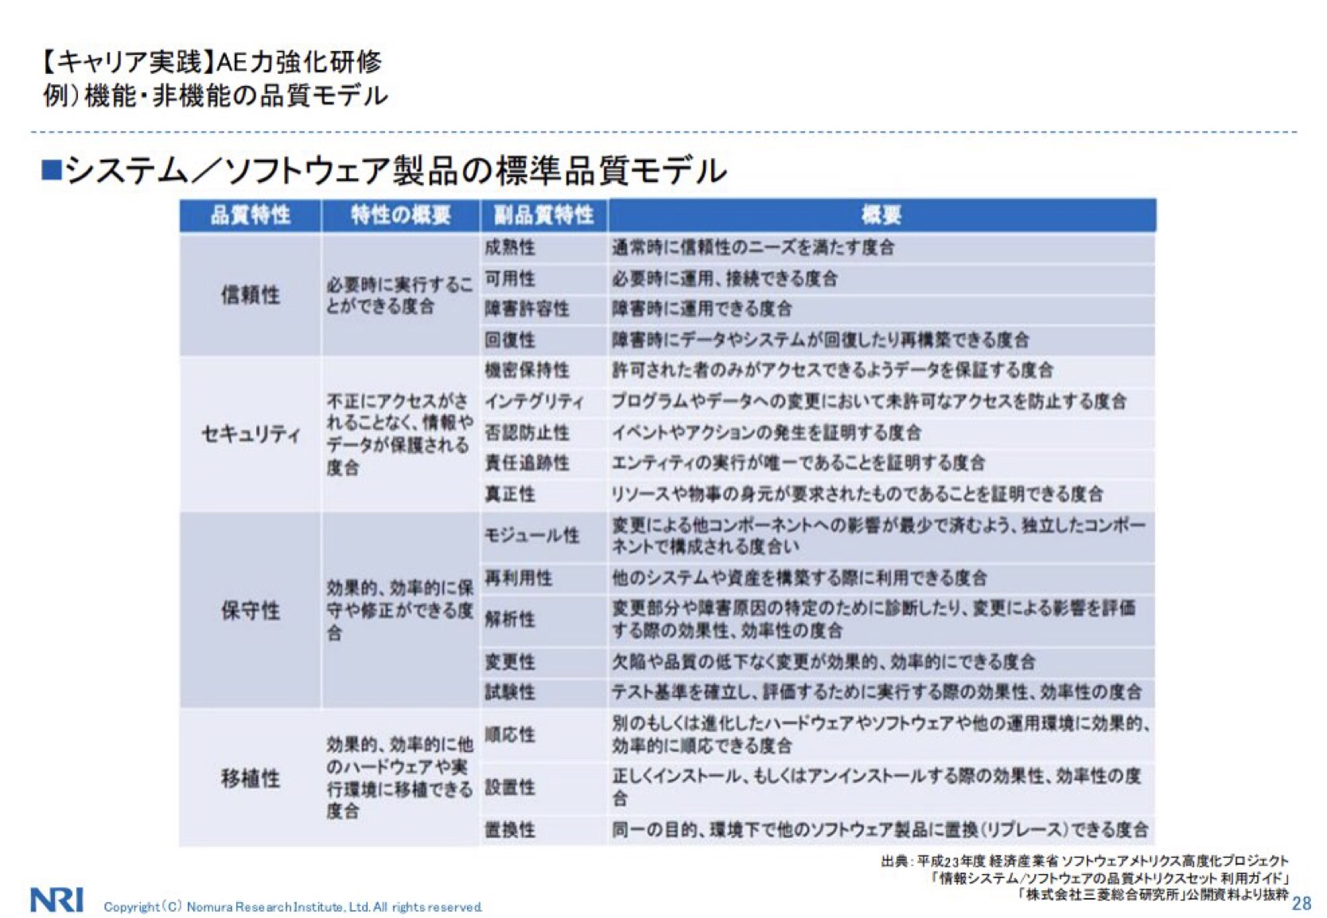

Slide 17
